Slide 1
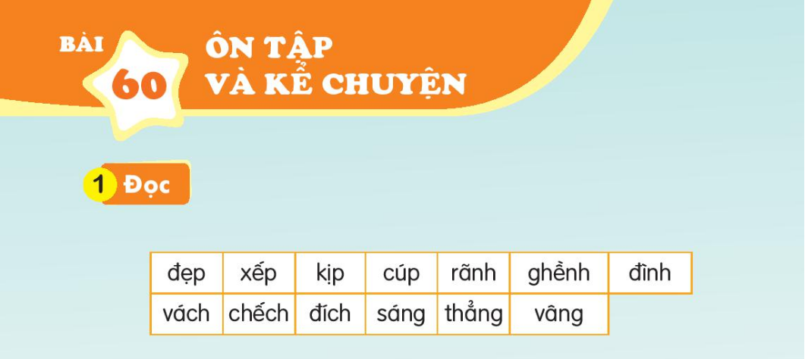
MÁI TRƯỜNG TUỔI THƠ

Slide 2


MÁI TRƯỜNG TUỔI THƠ

Slide 3
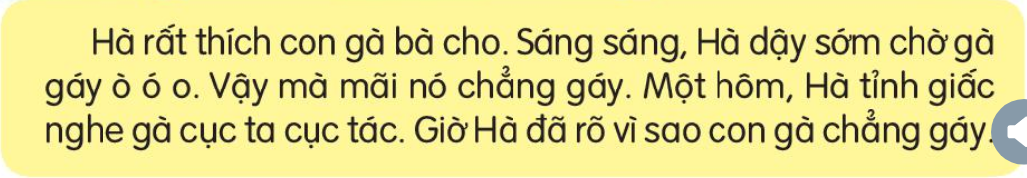
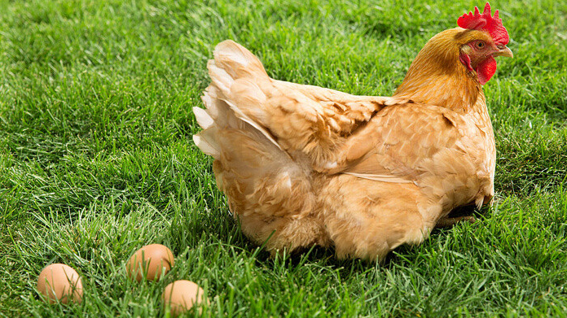
MÁI TRƯỜNG TUỔI THƠ

